Slide 1
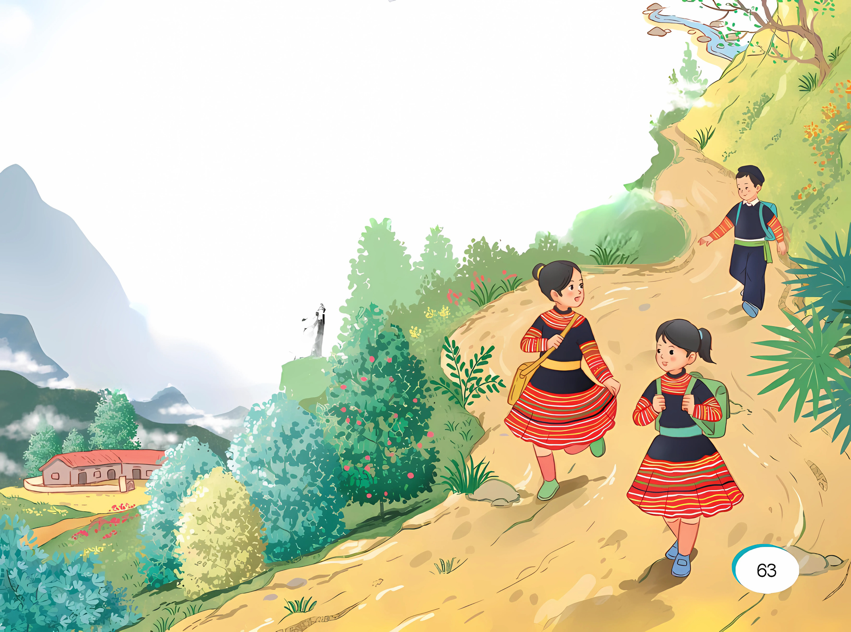


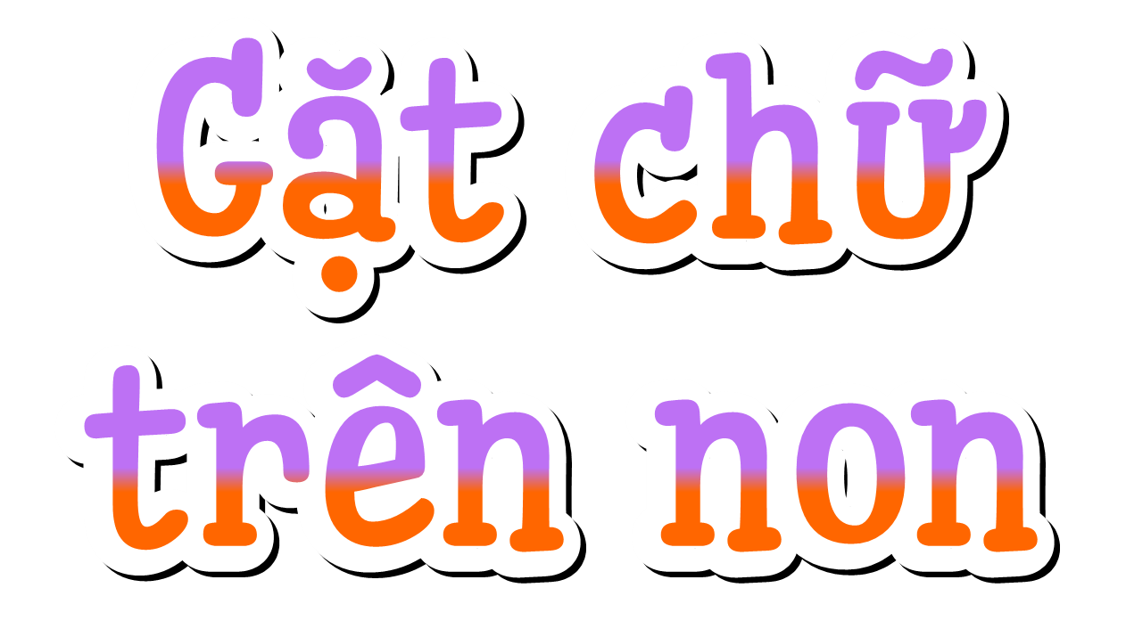

Slide 2


Slide 3



Cùng tìm hiểu
Những chi tiết nào cho thấy việc đi học của các bạn nhỏ ở vùng cao rất vất vả?
Em đi tìm cái chữ
Vượt suối lại băng rừng
Đường xa chân có mỏi
Chữ vẫn gùi trên lưng.
Càng đi chân càng vững
Lớp học ngang lưng đồi
Mắt em như sao sáng
Gặt chữ trên đỉnh trời!
Những chi tiết cho thấy việc đi học của các bạn nhỏ vùng cao vất vả là: vượt suối, băng rừng, đường xa, lớp học ngang lưng đồi, gặt chữ trên đỉnh trời.
Trở về

Slide 4
Cùng tìm hiểu
Trên đường đi học Bạn nhỏ nghe thấy những âm thanh nào? Theo em những âm thanh đó đem lại cảm xúc gì cho bạn nhỏ?
Tiếng trống rung vách đá
Âm thanh
Gió đưa theo tiếng sáo
Trở về
Rừng ríu ran chim hát

Slide 5
Cùng tìm hiểu
Theo em hai dòng thơ “Đường xa chân có mỏi/ Chữ vẫn gùi trên lưng” thể hiện điều gì?
Hai dòng thơ thể hiện quyết tâm đi học của bạn nhỏ, mặc dù gặp rất nhiều khó khăn gian khổ trên đường đi học (đường xa, chân mỏi) nhưng vẫn không nản lòng, vẫn vui, vẫn rất hào hứng với việc học tập của mình (qua hình ảnh chữ vẫn gùi trên lưng).
Trở về

Slide 6

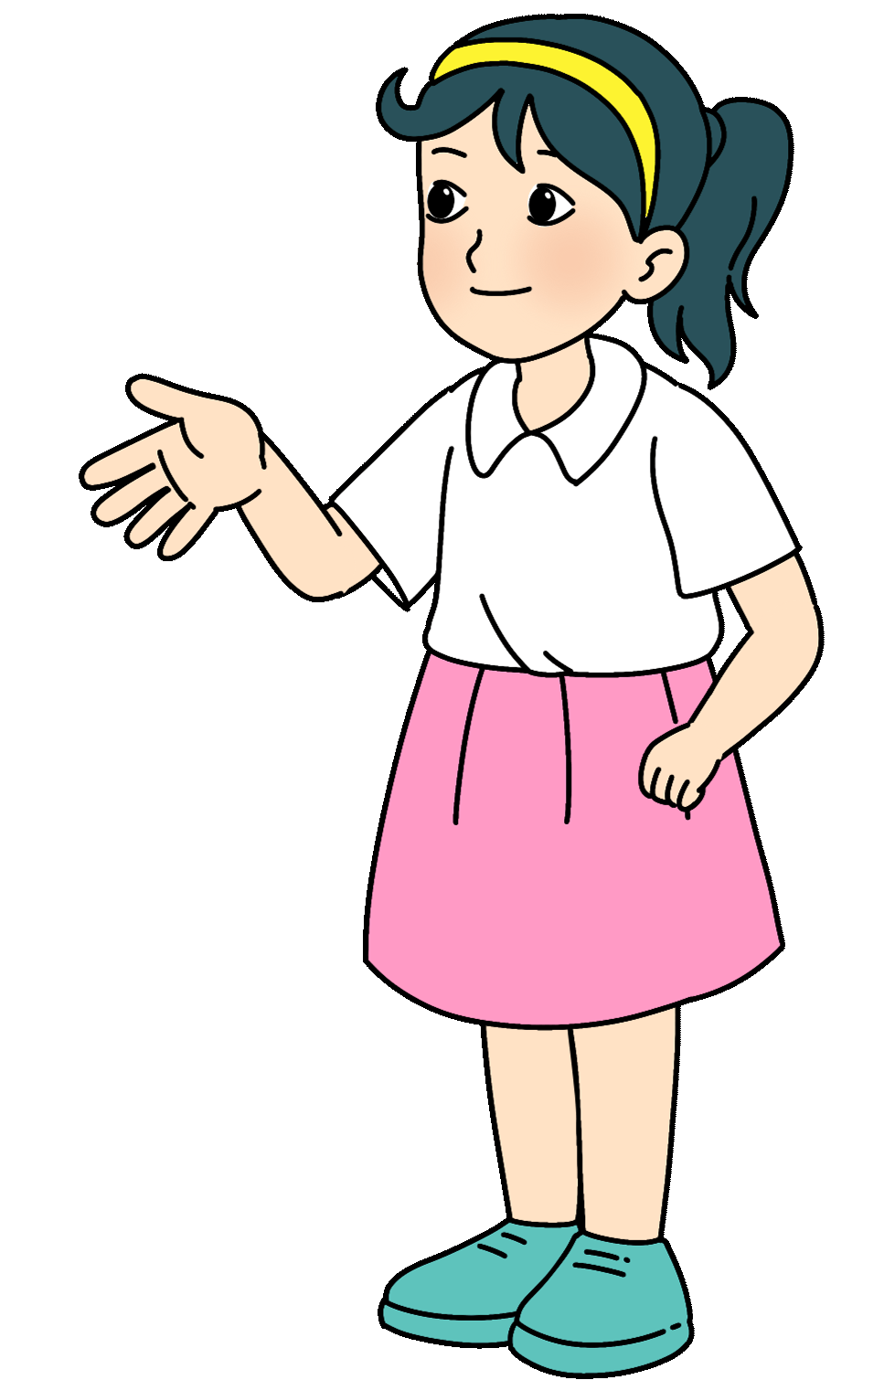

Trở về
5. Em thích hình ảnh thơ nào nhất? Vì sao?

Slide 7

Bài thơ thể hiện nghị lực đến trường của các bạn nhỏ vùng cao. Trên con đường đến trường ấy, dù có xa xôi, trắc trở, có khó khăn gì đi nữa các bạn cũng vượt qua bởi lẽ có con chữ mới có thể giúp các bạn nhỏ thoát ra khỏi cảnh nghèo khó, thiếu thốn trên vùng cao.
Notes:
Thiết kế: Hương Thảo – Zalo 0972.115.126. Các nick khác đều là giả mạo, ăn cắp chất xám

Slide 8

Notes:
Thiết kế: Hương Thảo – Zalo 0972.115.126. Các nick khác đều là giả mạo, ăn cắp chất xám

Slide 9




Lê Thị Oanh

